Slide 1

“球约“微信小程序
详细设计说明书
G06——不会打加一队
李骏（组长）
组员：林豪 周南
2019年5月4日 SE2019春-G06

Slide 2
01
概述
02
CSCI级设计决策
03
CSCI体系结构设计
04
交互设计
目录
05
需求的可追踪性
CONTENTS
06
后记
Notes:
后记中包括会议记录、分工及教学评价、参考资料

Slide 3
概述
01
标识、文档概述
系统概述

Slide 4

标识、文档概述
This is a good space for a short subtitle
标识
标题：《软件（结构）设计说明》
简称：SDD
版本号：1.0
文档概述
用途：该文档的用途为描述约球微信小程序的系统、子系统的系统或子系统级设计与体系结构设计。
内容：描述了系统的设计思想，基本处理流程，体系结构以及人工处理的过程，给出了相应的流程逻辑的Jackson图，盒图，判定树表/图,PDL以及各类数据结构和程序相应模块。
。

Slide 5


该约球小程序系统主要用途是为那些寻求打球资源的篮球爱好者提供一个平台寻找球场资源，人力资源等系列打球资源，同时添加系列评分，标签，信誉等功能，增加篮球社交的趣味性。
投资方：本小组成员。
需方：杨枨老师和广大篮球爱好者
用户：广大篮球爱好者
开发方：本小组成员
支持机构：杨枨老师
运行现场：已完成需求分析，可行性报告和总体设计。
系统概述
This is a good space for a short subtitle

Slide 6
02
CSCI级设计决策

Slide 7

CSCI级设计决策
This is a good space for a short subtitle
该约球软件采用微信小程序开发
界面呈现：地图界面呈现，借助地图api (腾讯地图)
页面逻辑：通过js进行对相应文档类型进行编写，创建出对应的功能与按键
用户数据分析：根据用户的信息及其位置进行分析，为其推荐就近的球场及球约。通过给出的评价进行分析，展现基本评价。
数据库的操作：数据的增删改查以及对配置文件的保存和链接。
聊天室:基于websocket的即时聊天系统
服务器:采用微信小程序开发特有的云开发，快速帮助开发者搭建开发环境。

Slide 8
03
CSCI体系结构设计

Slide 9
1. 功能需求
此软件通过以微信小程序的模式,通过微信小程序登入,通过定位查询到附近的发布的约球公告并加入公告,也可以建立公告吸引他人的加入,公告以地图上的气泡为展现方式,加入后可以进行聊天确认约球地点,结束后可以给对方进行评价。
2.性能需求
地图上的公告能够在秒内显示
聊天室能够即时的进行通信
确保用户的隐私和安全
3.可靠性和可用性需求
该微信小程序确保能够在任意一部安装了微信的手机上进行运行并确保在一个月能不能出现两次以上的故障
4.兼容性及移植性
该微信小程序植根于微信平台，解决了跨平台的问题，平台兼容性好，可移植性高。
5.资源使用
服务器需求：腾讯云服务器 1核2 G 1M 带宽
硬件支持：4台pc机，4台智能机。
软件支持：VScode、Axure RP、MySQL、Git、Project、Wxml、Wxss、微信web开发者工具等软件。
功能描述
This is a good space for a short subtitle

Slide 10
运行环境
This is a good space for a short subtitle
运行环境
硬件环境：可安装微信的任意移动终端
操作系统：安卓，ios
支持环境：微信小程序
。
系统构思
一个力求于为寻找打球资源的篮球爱好者提供球场资源、人力资源等的平台，整个系统的构思出发点在于为篮球爱好者提供舒适的野球体验，同时添加了评分、标签、群组等功能扩大了篮球活动的社交趣味性。
。

Slide 11


关键技术与算法
简要说明本系统设计采用的关键技术和主要算法。
关键技术：
1）界面呈现：地图界面呈现
2）页面逻辑：创建对应功能与按键。
3）用户数据分析：对评价分析，展现基本评价
4）数据库管理：对数据以及配置文件的保存和链接
5）服务器与客户端的链接：将服务器与客户端联结，实现软件的实时性。
主要算法：
1）拉取腾讯地图api
2）Javascript功能响应
3）mysql增删改查
4）拉取腾讯云IM即使通信接口
5）http协议，相关api，用腾讯云服务器搭建第三方服务器。

Slide 12
系统流程图
This is a good space for a short subtitle

Slide 13
结构图1
This is a good space for a short subtitle

Slide 14
数据流程图
This is a good space for a short subtitle

Slide 15
系统配置项
地图：查看地图上的球场信息
建立公告：编辑各要求参数，创建群组。
加入公告：通过点击加入群组。
查看群组：查看已加入的公告。
查看我的：显示个人基本信息及评价。
关于：查看开发者信息
设置：配置系统设置。
界面：探索界面、约球界面、群组界面、我的界面。
This is a good space for a short subtitle

Slide 16
系统配置项

Slide 17
系统层次结构
该系统的hipo图

Slide 18
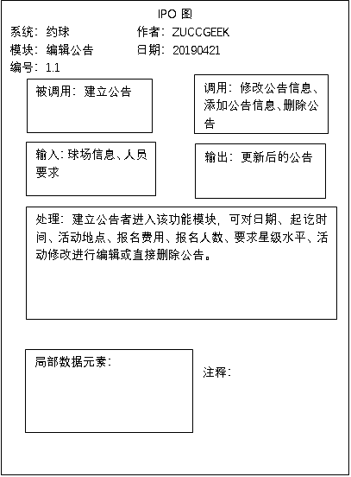
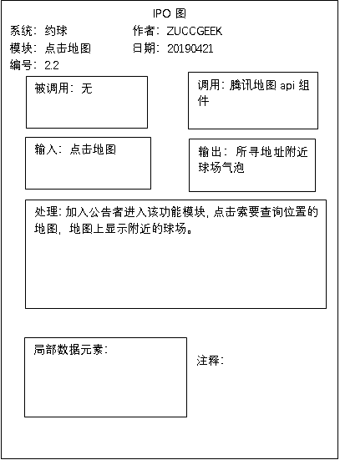
系统层次结构
编辑公告
点击地图

Slide 19
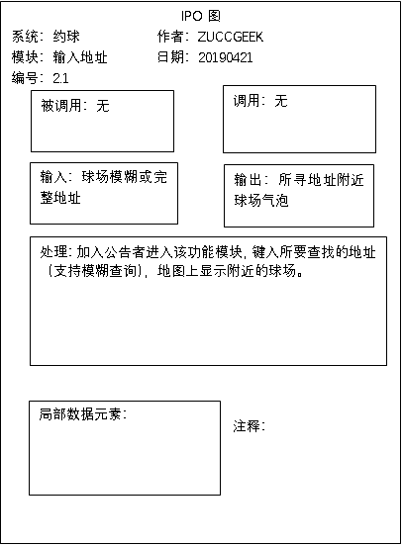
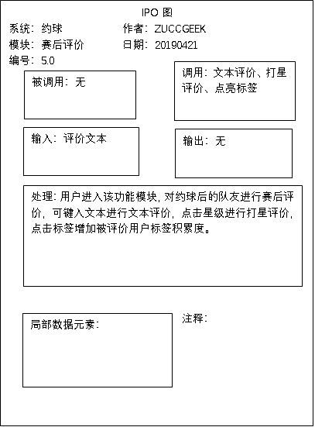
系统层次结构
输入地址
赛后评价

Slide 20
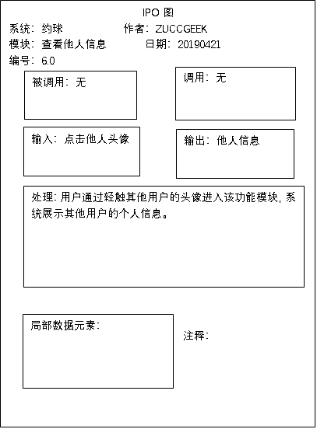
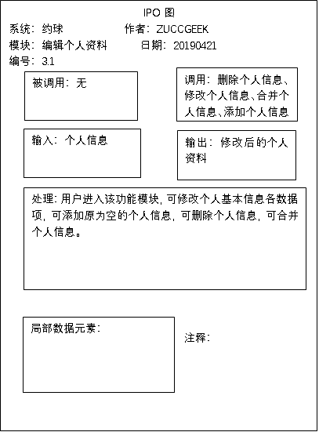
系统层次结构
查看他人信息
编辑个人资料

Slide 21
系统层次结构
结构图
业务流图

Slide 22
系统配置项设计
1.根据个人需要加入符合条件的公告：在探索界面，选择地图上的公告气泡，点击加入，显示所加入的群组。
2.根据个人需要发起公告：在约球界面，选择地图上的公告气泡，点击发起活动，选择各项参数及说明，显示创建的群组。
3.查看加入的群组：在群组界面，点击已加入的群组，可查看已加入的成员信息。
4.查看我的个人信息：在我的界面，查看个人基本信息、他人评价、标签、星级评价以及关于开发者信息、对系统的设置。
5.对他人实力进行评价：在约球结束后，对他人可进行文字、标签、星级评价。
6.软件的运行：按不同需要可点击“探索”、“约球”、“群组”、“我的”四个按钮进入具体功能，可随时按下按钮切换界面。
7.界面：软件的开始界面即探索界面，约球界面，群组界面，我的界面。

Slide 23
根据个人需要加入符合条件的公告

Slide 24
根据个人需要发起公告

Slide 25
查看我的个人信息

Slide 26
评价

Slide 27
Jackson图

Slide 28
Pdl语言
Procedure 寻找公告 is
begin
用户通过地图ui界面查看周边公告气泡
if 点击某一公告气泡
if确认加入该公告气泡
then确认加入公告，个人信息相关数据连接公告，公告人数加一
else 退出公告简略信息窗口
else 滑动地图寻找其他公告
end if
end 寻找公告
Procedure 建立公告 is
begin
用户通过输入相应公告信息建立公告
if 输入信息合法并确定
then 成功建立公告，并导入数据库，在地图中显示
else 显示输入信息不完全、请重新输入或退出建立公告界面
end if
end 建立公告

Slide 29
Pdl语言
Procedure修改个人信息is
begin
用户通过点击个人信息底标进入个人信息并选择修改个人信息
if 输入的修改信息合法
then 在数据库中修改相应的个人信息
else 显示输入信息不不合法、请重新输入
end if
end 修改个人信息
Procedure 群组退出(解散)is
begin
用户通过点击底标群组并选择退出（解散）群组
if 选择确定
then 群组数据库人数减1或该群组相关数据移除数据库
else 群组界面可查看相关人员信息
end if
end 群组退出(解散)

Slide 30
Pdl语言
Procedure 赛后评价is
begin
群组解散，点击群组，选择相关群组
if 点击相应人员头像进行评价
then 评价成功，相关人员数据库数据改变，返回评价页面。
else 退出评价页面。
end if
end 赛后评价

Slide 31
人工处理过程
人工处理过程
要求用户允许软件获取个人信息。
要求用户发布公告（发布者）
要求用户加入公告（寻球者）
要求用户评价其他用户

Slide 32
执行概念

Slide 33
接口设计
外部接口需求
用户接口：
以地图为主页面的UI设计，以聊天室为主页面的公告设计。
硬件接口：
对腾讯云的访问
软件接口
腾讯地图api
腾讯云即时通讯
通信接口的需求。
腾讯云通信接口

Slide 34
接口设计
内部接口需求
约球小程序与数据库之间的内部接口
接口名称 | 接口描述
约球小程序与mysql之间的接口 | Const{mysql}=require('../qcloud') module.exports = async ctx => { var result = await mysql('user') ctx.state.data = { msg: result } }
软件实现体还没有设计，所以暂且只能举例一种内部结口

Slide 35
运行设计
系统初始化
运行控制
运行结束
本系统成功获取了用户的微信信息即代表初始化过程完毕。
a.说明对系统施加不同的外界运行控制时所引起的各种不同的运行模块组合，说明每种运行所历经的内部模块和支持软件；
b.说明每一种外界运行控制的方式方法和操作步骤；
c.说明每种运行模块组合将占用各种资源的情况；
d.说明系统运行时的安全控制。
正常退出：点击小程序右上角的圆点即结束运行
强制退出：强制关闭微信或移动终端

Slide 36


系统出错处理设计/检测点的设计
出错信息
加入相同时间段内的两个及以上公告，提示错误信息。
发布相同时间段内的两个及以上公告，提示错误信息。
补救措施
说明故障出现后可能采取的补救措施。
加入相同时间段内的两个及以上公告：提示错误信息，强制关闭该公告加入。
发布相同时间段内的两个及以上公告：提示错误信息，强制拒绝公告发布。
检测点的设计
界面设计与修改检测点
超链接设计与修改检测点
数据库链接设计与修改检测点
服务器运行与维护检测点
尚待解决的问题
未实现付费球场系统内支付功能
未实现用户反馈系统

Slide 37
04
交互界面和数据库设计

Slide 38
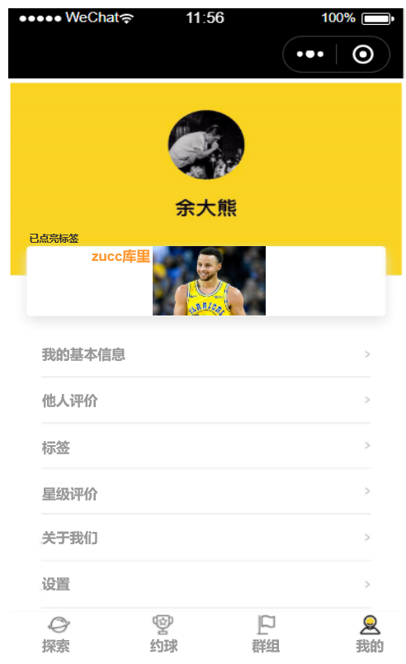
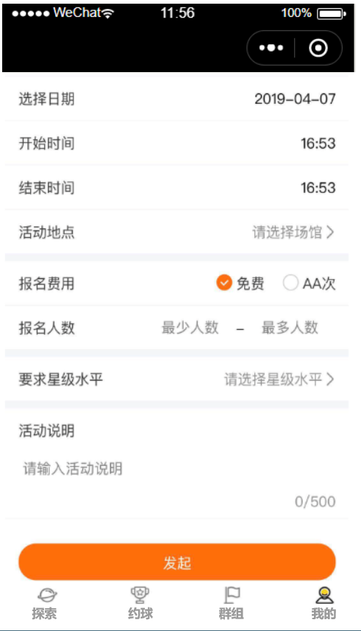
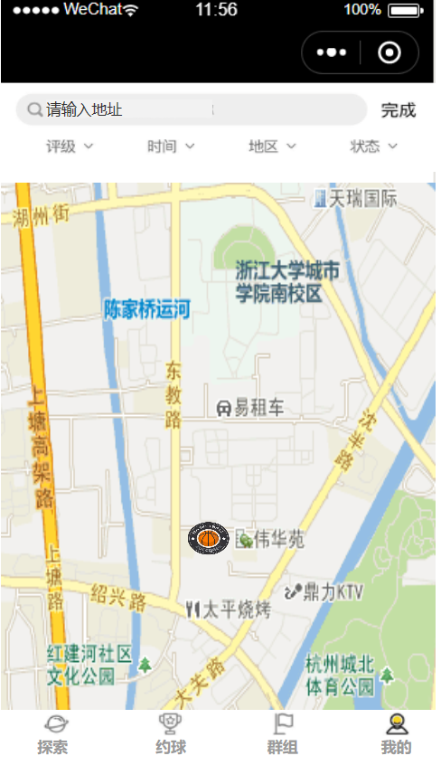
交互界面设计

Slide 39
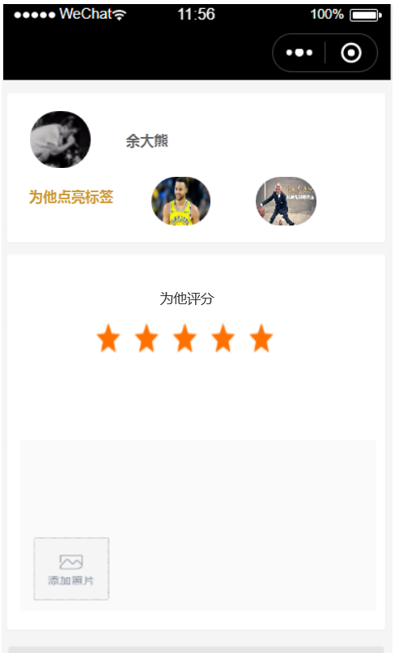
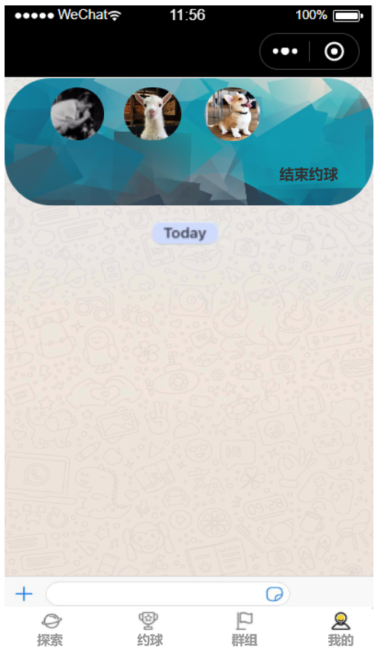
交互界面设计

Slide 40
数据库设计
基于微信小程序云开发的json数据库
数据表：
用户：
主码 | 列名 | 数据类型 | 宽度 | 小数位 | 空否 | 备注
Pk | Usernum | Varchar |  |  | N | 用户编号
 | Userweight | Varchar |  |  | Y | 用户体重
 | Userply | Varchar |  |  | Y | 用户位置
 | Userheight | Varchar |  |  | Y | 用户身高
 | Usereva | Varchar |  |  | Y | 他人评价
 | Usertag | bool |  |  | Y | 点亮标签
 | Userstart | int | 10 |  | Y | 星级评价

Slide 41
数据库设计
基于微信小程序云开发的json数据库
数据表：
球场：
主码 | 列名 | 数据类型 | 宽度 | 小数位 | 空否 | 备注
Pk | courtnum | Varchar |  |  | N | 球场编号
 | courtdetail | Varchar |  |  | Y | 球场概述
 | courtcharge | Varchar |  |  | Y | 球场收费
 | courtlocate | Varchar |  |  | Y | 球场位置

Slide 42
数据库设计
基于微信小程序云开发的json数据库
数据表：
公告：
主码 | 列名 | 数据类型 | 宽度 | 小数位 | 空否 | 备注
Pk | Noticenum | Varchar |  |  | N | 公告编号
 | Noticepeople | Int |  |  | Y | 公告人数
 | Noticelocate | Varchar |  |  | Y | 公告位置
 | Noticenow | Varchar |  |  | Y | 公告现有人数

Slide 43
算法说明
在点亮标签方面，设置一个基底数，通过这个基地数，即足够的人为你点亮了该标签，则可点亮该标签。
打星评分方面：
星级=(5*5星评论数+4*4星评论数+3*3星评论数+2*2星评论数+1*1星评论数)/当前总评论数

Slide 44
05
需求的可追踪性

Slide 45
需求的可追踪性
需求的可追踪性
通过查看用户个人评价数据来分析个人评价真实性：
短期内评分骤升，通过数据库分析其是否存在忽略约球过程恶意刷分现象。
短期内获得多个标签，通过数据库分析其是否存在忽略约球刷分刷标签现象。通过查看用户个人评价数据来作出系统级评价：
达到一定次数有限约球，评分欠佳者将被管理员判定为“危险”用户，考虑将该用户强制注销。
尚待解决的问题
未实现付费球场系统内支付功能
未实现用户反馈系统

Slide 46
后记
06
参考资料
绩效评价
会议记录

Slide 47
参考资料
张海藩，牟永敏. 《软件工程导论（第6版）》. 北京:清华大学出版社，2013
王延平 《21天精通微信小程序开发》 北京:电子工业出版社 2017.2
微信小程序官方开发指南 https://developers.weixin.qq.com
Kyle Simpson 《你不知道的JavaScript》北京:人民邮电出版社 2015.4
GB T-8567-2006计算机软件文档编制规范

Slide 48
分工/绩效评价
 | 第八次会议任务清单 | 1号评价人（李骏） | 2号评价（周南） | 3号评价（林豪） | 总评计算
李骏 | 查找相应技术文档 | 0.68 | 0.78 | 0.73 | 0.73
 | 详细设计（SDD）文档制作
 | Jackson图的制作和Jackson、pdl语言的编写
 | 进行小组人员分工
 | HIPO图及各类结构图的修改
林豪 | 查找相应技术文档 | 0.77 | 0.66 | 0.78 | 0.736
 | 将这次制作、修改的各类图整合到之前的ppt和word中
 | 详细设计ppt的制作
 | 翻转课堂ppt的制作
 | 小组第八次会议任务执行绩效评价
周南 | 查找相应技术文档 | 0.71 | 0.77 | 0.65 | 0.71
 | 翻转课堂ppt的制作
 | 用户手册word、ppt的制作
 | 小组第八次会议记录的编写
 | 配置管理文件

Slide 49
会议地点 | 明德613室 | 会议时间 | 2019 5.4 21：00
主 持 人 | 李骏 | 记录 人 | 林豪
参会人员 | 李骏（组长）、林豪、周南
会议主题 | 详细设计、用户手册word及ppt的制作，翻转课堂2个ppt的制作
会议内容： 详细设计word、ppt的制作 用户手册word、ppt的制作 Jackson图和Jackson、pdl语言的编写 HIPO图及各类结构图的修改 2个翻转课堂的ppt的制作 进行人员的具体分工 具体如下：人员分工：李骏（组长）：分配任务、详细设计（SDD）文档制作、Jackson图的制作和Jackson、pdl语言的编写、HIPO图及各类结构图的修改。 林豪：将这次制作、修改的各类图整合到之前的ppt和word中、查找相应技术文档、详细设计ppt的制作、翻转课堂ppt的制作、小组第八次会议记录的编写、小组第八次会议任务执行绩效评价 周南：查找相应技术文档、翻转课堂ppt的制作、配置管理文件、用户手册word、ppt的制作近期安排： 5.4汇总结果，由李骏整合并发送到杨老师的邮箱。 5.11会继续开会并分配作业。
会议记录

Slide 50
敬请各位组长批评指正
THANK YOU FOR WATCHING

